Slide 1


Informática II
contact
content
fechas
temas
grades
curso
Semestre Enero – Mayo 2021
Prepa Tec Campus Eugenio Garza Lagüera

Slide 2
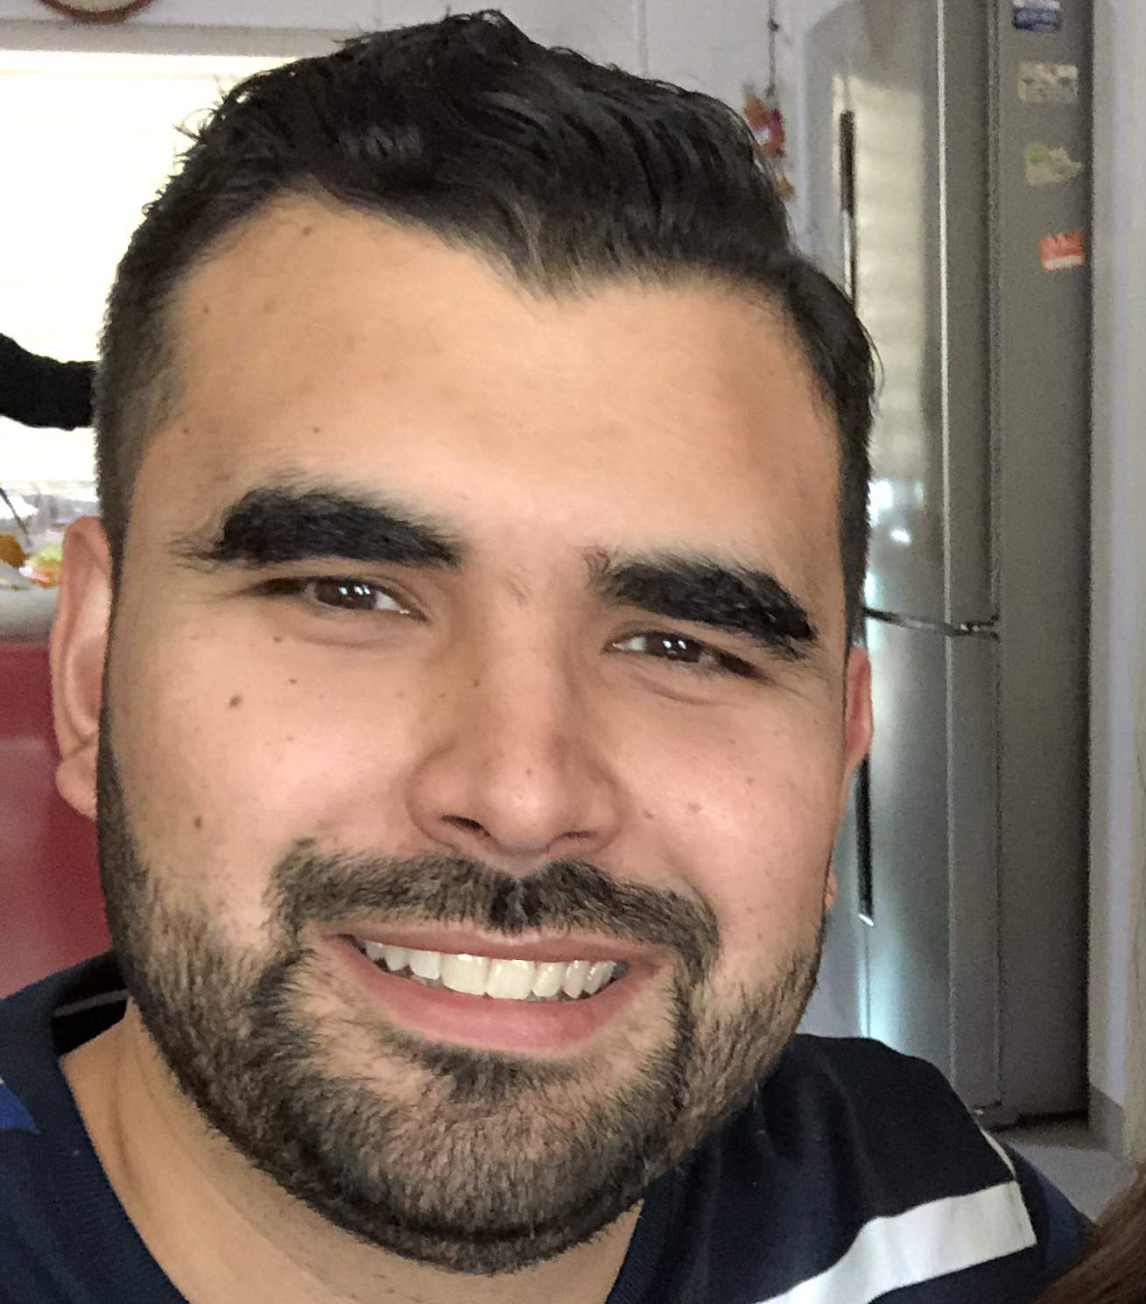








OMAR ACOSTA
omardil@tec.mx
contact
temas
content
fechas
grades
curso
Notes:
¿Por qué se inscribieron al curso?
¿Qué es lo que esperan aprender?
¿Qué les han platicado de la clase?

Slide 3

I
II
contact
content
fechas
temas
grades
curso
Desarrollar pensamiento lógico
¿Cómo podemos convertir un problema de la vida diaria en una solución informática?
Desarrollar pensamiento lógico
Aprender a modelar objetos y abstracciones mediante Programación Orientada a Objetos

Slide 4

I
II
contact
content
fechas
temas
grades
curso
Comprender el mundo digital
¿Cómo funcionan los dispositivos y sistemas con los que interactuamos diariamente?
Comprender algoritmos computacionales
Entender, evaluar y programar los algoritmos computacionales que utilizan los sistemas con los que interactuamos.
Notes:
Cuál es el mejor programa?
No es la mas novedosa, o la mas inteligente.
El mejor algoritmo es el que funciona mejor para todos, a largo plazo.

Slide 5

I
II
contact
content
fechas
temas
grades
curso
Aprender a programar
¿Cómo puedo construir mis propios sistemas?
Programar eficientemente
¿Cómo puedo asegurar que mis programas sean mantenibles y estén preparados para el futuro? ¿Cómo justifico mis decisiones?

Slide 6
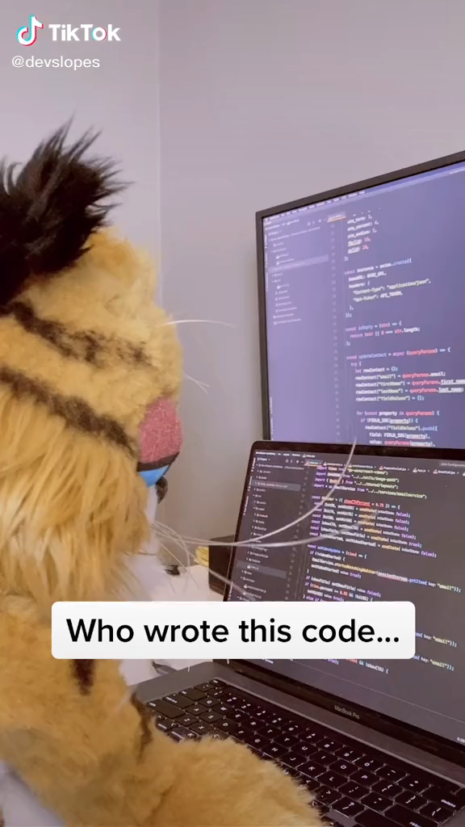
contact
content
fechas
temas
grades
curso

Slide 7
Calificación Parcial
Actividades | 40%
Quiz | 20%
Examen Parcial | 40%
Calificación Final
Parciales | 40%
Proyecto Final | 20%
Examen Final | 40%
content
contact
grades
fechas
temas
curso
Ponderación IB | 6%

Slide 8
1
Arreglos
1
2
Recursión
Herencia y polimorfismo
2
Manejo de excepciones
1
Algoritmos de ordenamiento y búsqueda
1
2
Clases y Objetos
Estructuras de datos
contact
temas
content
fechas
grades
curso
2
Archivos
2
3
1
Interfaz gráfica
Métodos
Notación Big-O

Slide 9

Java: An Introduction to Problem Solving and Programming
Editorial Pearson
Walter Savitch
7th Edition
contact
temas
content
fechas
grades
curso

Slide 10


contact
temas
content
fechas
grades
curso

Slide 11


Lunes 1 de Febrero
Lunes 15 de Marzo
Marzo 29 → Abril 2
contact
fechas
content
temas
grades
curso
Miércoles 17 de Febrero
Examen Primer Parcial
Miércoles 7 de Abril
Examen Segundo Parcial
Miércoles 5 de Mayo
Último día de clases

Slide 12
Indagadores | Desarrollan su curiosidad natural. Adquieren las habilidades necesarias para indagar y realizar investigaciones, y demuestran autonomía en su aprendizaje. Disfrutan aprendiendo y mantendrán estas ansias de aprender durante el resto de su vida.
Informados e instruidos | Exploran conceptos, ideas y cuestiones de importancia local y mundial y, al hacerlo, adquieren conocimientos y profundizan su comprensión de una amplia y equilibrada gama de disciplinas.
Pensadores | Aplican, por propia iniciativa, sus habilidades intelectuales de manera crítica y creativa para reconocer y abordar problemas complejos, y para tomar decisiones razonadas y éticas.
Buenos comunicadores | Comprenden y expresan ideas e información con confianza y creatividad en diversas lenguas, lenguajes y formas de comunicación. Están bien dispuestos a colaborar con otros y lo hacen de forma eficaz.
Íntegros | Actúan con integridad y honradez, poseen un profundo sentido de la equidad, la justicia y el respeto por la dignidad de las personas, los grupos y las comunidades. Asumen la responsabilidad de sus propios actos y las consecuencias derivadas de ellos.
De mentalidad abierta | Entienden y aprecian su propia cultura e historia personal, y están abiertos a las perspectivas, valores y tradiciones de otras personas y comunidades. Están habituados a buscar y considerar distintos puntos de vista y dispuestos a aprender de la experiencia.
Solidarios | Muestran empatía, sensibilidad y respeto por las necesidades y sentimientos de los demás. Se comprometen personalmente a ayudar a los demás y actúan con el propósito de influir positivamente en la vida de las personas y el medio ambiente.
Audaces | Abordan situaciones desconocidas e inciertas con sensatez y determinación y su espíritu independiente les permite explorar nuevos roles, ideas y estrategias. Defienden aquello en lo que creen con elocuencia y valor.
Equilibrados | Entienden la importancia del equilibrio físico, mental y emocional para lograr el bienestar personal propio y el de los demás.
Reflexivos | Evalúan detenidamente su propio aprendizaje y experiencias. Son capaces de reconocer y comprender sus cualidades y limitaciones para, de este modo, contribuir a su aprendizaje y desarrollo personal.
contact
fechas
content
temas
grades
curso

Slide 13






discord.gg/yszZHEJ
experiencia21.tec.mx/
ID: 975 765 5185
contact
content
fechas
temas
grades
curso
asesorías con previa cita
omardil@tec.mx
github.com/OMardil

Slide 14
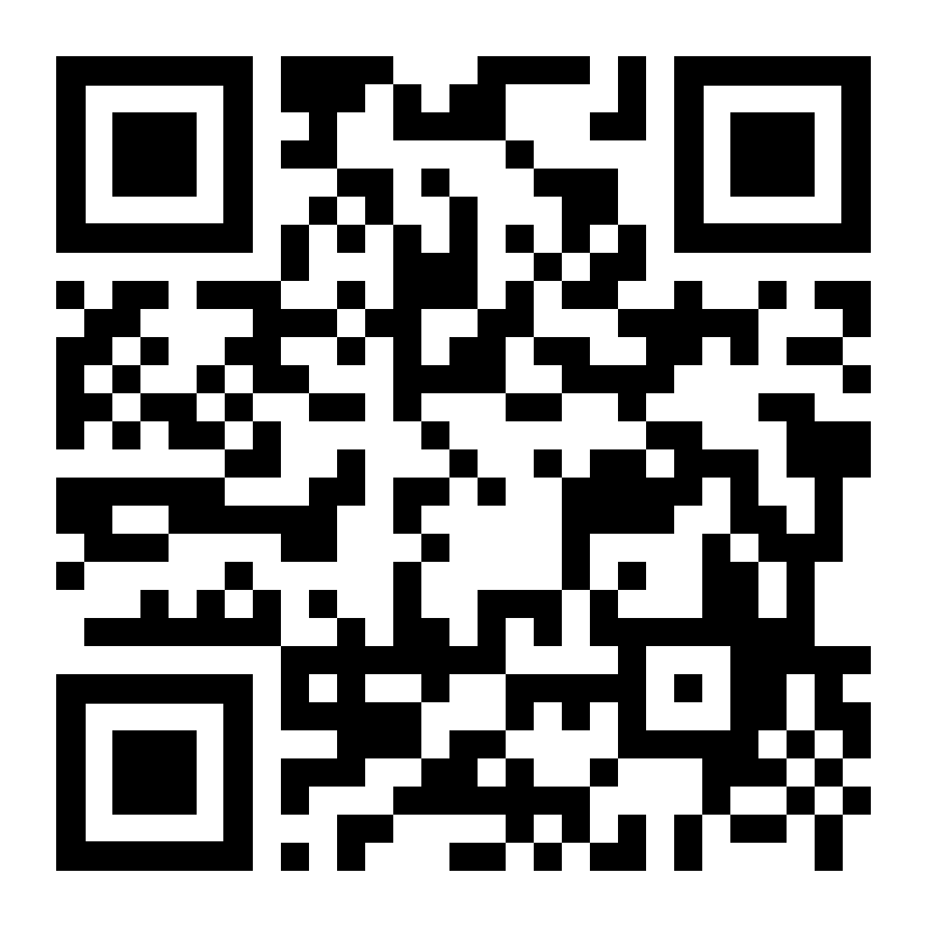
contact
content
fechas
temas
grades
curso

